Slide 1
Starfsgetumat
Sögulegt yfirlit
Hugmyndafræði
Hugtök
Hugmyndir og tillögur

Slide 2
Virk velferð - Eitt samfélag fyrir alla
  1981 Alþjóðaár fatlaðra
  2003 Evrópuár fatlaðra. Þátttaka á vinnumarkaði í brennidepli
2003 Tilskipun ES um skyldur vinnuveitenda og aðlögun á vinnustað
2003 OECD “Transforming Disability into Ability”
  2006 “Hugmynd að betra samfélagi – eitt samfélag fyrir alla”
  2006 Ný lög um vinnumarkaðsaðgerðir, atvinnumál fatlaðra skulu vera á verksviði Vinnumálastofnunar
  2006 Samningur Sameinuðu þjóðanna um réttindi fatlaðs fólks (Undirrritaður 2007 en ekki enn lögfestur hér á landi)

Slide 3
Þróun í stefnumótun
1989 Alþingi samþykkir þingsályktun um fullgildingu alþjóðasamþykktar um starfsendurhæfingu og atvinnumál fatlaðra
1989 Heimild til greiðslu endurhæfingarlífeyris sett inn í lög um almannatryggingar.
1999 Félag íslenskra endurhæfingarlækna setur fram tillögur um stefnumörkun í endurhæfingu. - Örorkumatsstaðall innleiddur
2005 Skýrsla starfshóps heilbrigðis- og tryggingamálaráðuneytis um starfsendurhæfingu
2007 Skýrsla nefndar forsætisráðuneytis um endurskoðun örorkumats og eflingu starfsendurhæfingar (Bollanefnd)
2008 Alþýðusamband Íslands og Samtök atvinnulífsins stofna endurhæfingarsjóð sem verður að VIRK Starfsendurhæfingarsjóði
2009 Ákvæði um endurhæfingarlífeyri er sett inn í lög um félagslega aðstoð
2009 „Drög að starfshæfnimati“. Skýrsla faghóps félagsmálaráðuneytis um aðferðir við mat á starfshæfni
2012 Lög um atvinnutengda starfsendurhæfingu og starfsemi starfsendurhæfingarsjóða.
2013 Skipuð nefnd félags og tryggingamálráðherra um endurskoðun laga um almannatryggingar

Slide 4
Í sérstakri bókun við skýrslu „Bollanefndar“
leggur fulltrúi hagsmunasamtaka fatlaðra í nefndinni áherslu á að vinna við útfærslu og framkvæmd tillagnanna
megi ekki undir neinum kringumstæðum verða til þess að skerða rétt öryrkja, heldur sé um ný réttindi að ræða og tækifæri til samfélagslegrar þátttöku og lífsgæða.
og að
tillögum hagsmunasamtakanna, um einföldun almannatrygginga og ótekjutengdan grunnlífeyri, þurfi að finna stað í nýju kerfi færnimats og mats á starfsgetu.

Slide 5
Hugmyndafræðilegur bakgrunnur tillagna um starfsgetumat
Einn vinnumarkaður fyrir alla
Félagslega sjónarhornið
Sjálfsforræði í eigin málum
Sáttmáli Sameinuðu þjóðanna um réttindi fatlaðs fólks
OECD – “Transforming Disability into Ability”
WHO Alþjóða heilbrigðisstofnunin
  ICF – flokkunar og kóðunarkerfi

Slide 6
Nokkur hugtök
Starfsgeta – færni einstaklings í líkamlegu, andlegu og félagslegu tilliti, til að taka virkan þátt í samfélaginu þ.m.t. að afla sér lífssviðurværis
Starfsgetumat – heildrænt mat á starfsgetu
Stöðumat – mat á þörf fyrir stoðþjónustu
Starfsendurhæfing - miðar að því að einstaklingur sem býr við veikindi eða fötlun öðlist eins góða líkamlega, andlega og félagslega færni og unnt er.
  Í henni felast ýmis úrræði og leiðir sem stuðla að virkri þátttöku einstaklingsins í samfélaginu m.a. nám

Slide 7
Örykjabandalagið leggur áherslu á að
Menntun er mikilvægt hreyfiafl sem breytir stöðu einstaklingsins.
Með aukinni menntun eru slegnar margar flugur í einu höggi, s.s. aukin persónuleg hæfni, styrkt staða og auknir möguleikar á vinnumarkaði.
Það er því mikilvægt að nám sé viðurkenndur liður í starfsendurhæfingu á hinum ýmsu stigum hennar.
Mikill sveigjanleiki þarf að vera í hversu lengi fólk fær notið endurhæfingarlífeyris.

Slide 8
Að mati ÖBÍ þarf:
Réttur til stoðþjónustu (í víðum skilningi) og aðlögunar (vinnu)umhverfis að vera tryggður
Kostnaður við stoðþjónustu að vera aðgreindur frá framfærslu
Aukakostnaður vinnuveitanda, að fást endurgreiddur frá opinberum aðilum (ríki eða sveitarfélög)
Réttur viðkomandi á því að niðurstöðum stöðumats verði fylgt eftir, þarf að vera tryggður og ljóst hverjir bera á því fjárhagslega ábyrgð og hverjir framkvæmd

Slide 9
Ferli starfsgetumat
Grunnmat
Staðan greind, upplýsinga aflað, skimað fyrir ýmsum þáttum. Samskipti, tækifæri til snemmtækrar íhlutunar metin. Ráð veitt, möguleikar metnir. Endurhæfingaráætlun gerð með markmiðum og úrræðum. Ákvörðun
Niðurstaða
endurhæfing
lítil sem engin starfsgeta
verulega skert starfsgeta
nokkur starfsgeta
viðunandi starfsgeta
Sérhæft mat
Byggir á grunnmati og mati þar sem kóðunarkerfi ICF er lagt til grundvallar. Niðurstöður settar fram í starfsgetumati. Ákvörðun
Endurmat
eftir þörfum og aðstæðum. Ákvörðun

Slide 10
Starfsgetumat tillaga ÖBÍ að niðurstöðu:
A flokkur: 0-25% - lítil sem engin starfsgeta
        Fullar greiðslur
B flokkur: 26-50% - verulega skert starfsgeta
        75% greiðslna
C flokkur: 51-75% - nokkur starfsgeta
        50% greiðslna
D flokkur: 76-100% - viðunandi starfsgeta
        Engar greiðslur

Slide 11
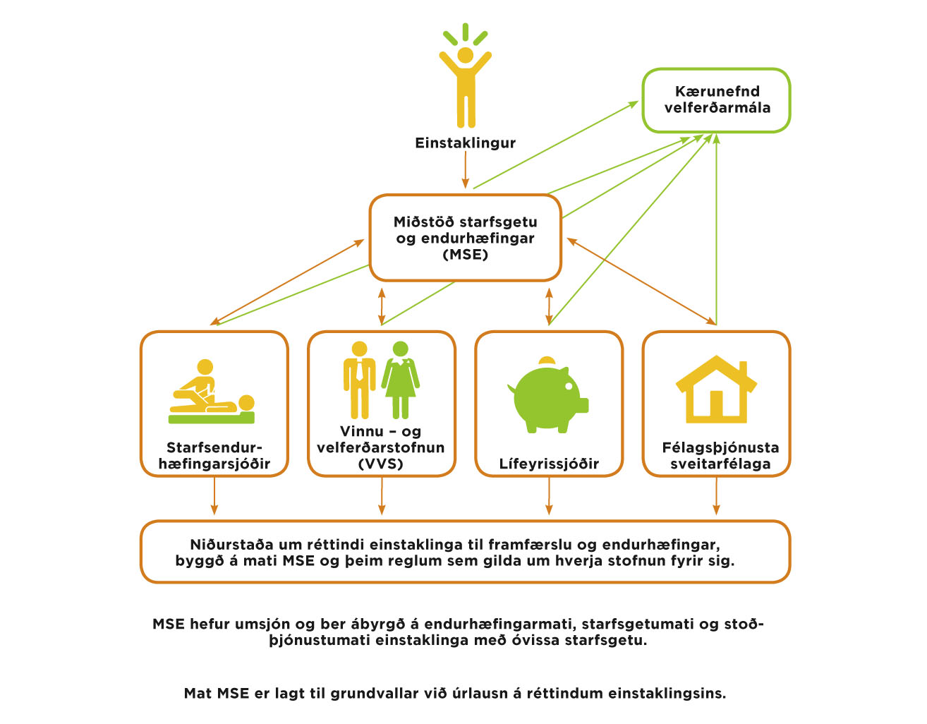

Slide 12
Vinnu- og velferðarstofnun (VVS)
ÖBÍ gerir tillögu um að:
Stofnanakerfi ríkisins sem hefur umsjón með réttinda- og atvinnumálum verði stokkað upp og að ný stofnun, Vinnu- og velferðar verði sett á laggirnar.
Verkefni sem Tryggingastofnun, Vinnumálastofnun og Sjúkratryggingar Íslands hafa með höndum verði sameinuð í hinni nýju Vinnu- og velferðarstofnun.
  Auðvelda skal aðgengi að tækni- og starfsráðgjöf, atvinnumiðlun og endurmenntun.
  Vinnumiðlun fyrir alla og laus störf auglýst í gagnagrunni stofnunarinnar.

Slide 13
Framtíðarsýn? draumur um virkt samfélag fyrir alla ☺
Einfalt, gagnsætt, aðgengilegt kerfi starfsendurhæfingar, starfsgetumats og þjónustu
unnið gegn fordómum, aukin fræðsla til starfsfólks, almennings og vinnumarkaðar
skýr stefna, verkaskipting, ábyrgð og samstarf
öflug vinnumiðlun og ráðgjöf
öflug starfsendurhæfing
heildræn sýn
einstaklingur og samfélag samábyrg heild

